Slide 1
আজকের পাঠে সকলকে
স্বা
গ
ত
ম

Slide 2
মোঃ ইমরান হোসেন
সহকারি শিক্ষক
কাট্টলী নূরুল হক চৌধুরী সরকারি প্রাথমিক বিদ্যালয়
পাহাড়তলী, চট্টগ্রাম।
০১৮১৯-৮৯৩১৩৫
emran81hossen@gmail.com

Slide 3
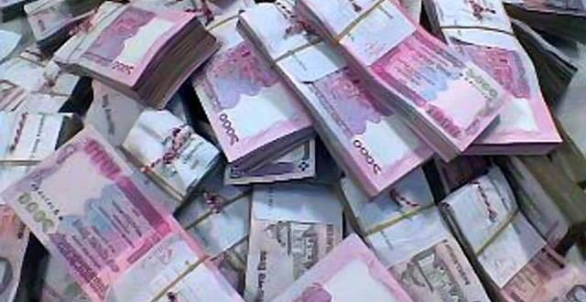
প্রথম শ্রেণি
বিষয়ঃ প্রাথমিক গণিত
পাঠঃ ১৬. বাংলাদেশী মুদ্রা ও নোট পৃষ্টাঃ ৮2
15.1.2 দৈনন্দিন লেনদেনে মুদ্রা ও টাকা ব্যবহার করতে পারবে।

Slide 4
সবাই মিলে একটা ভিডিও দেখি

Slide 5
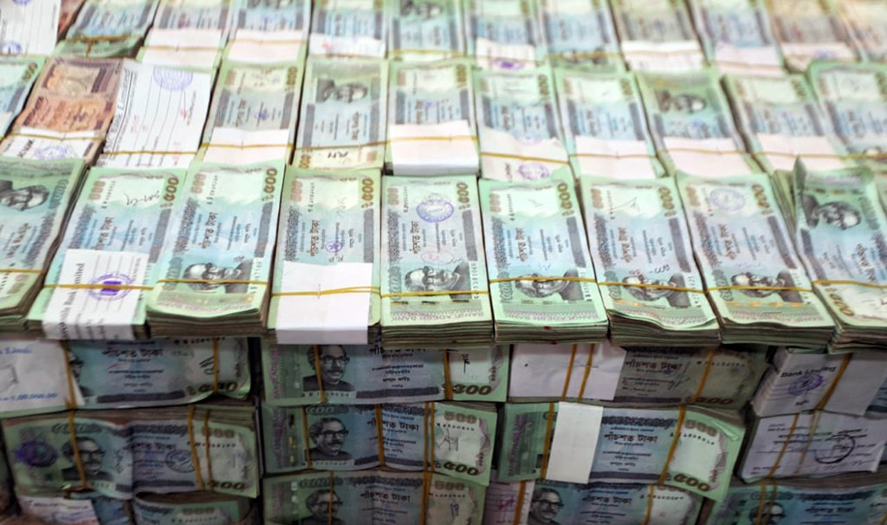
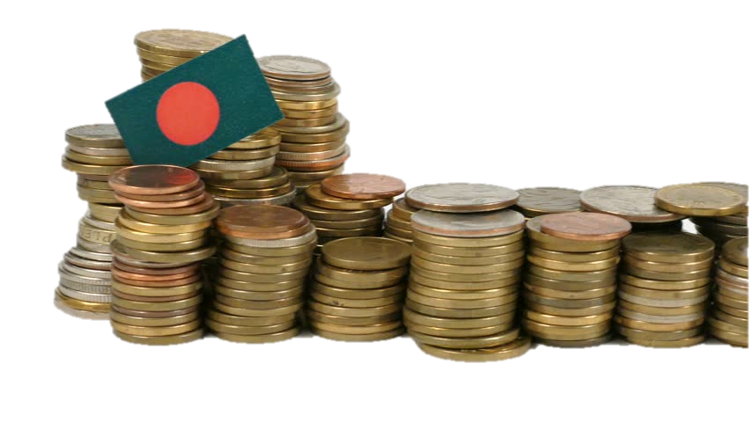
ছবিতে কী দেখতে পাচ্ছ?
এগুলো দিয়ে কী করা হয়?
বাংলাদেশে কত ধরনের মুদ্রা ও নোট আছে?

Slide 6
গত পাঠে আমরা বাংলাদেশের মুদ্রাগুলো পড়েছিলাম
মনে আছে তোমাদের? দেখা যাক তোমাদের কতটুকু মনে আছে।

Slide 7
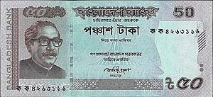
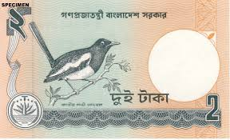
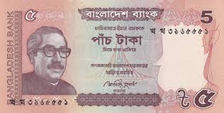
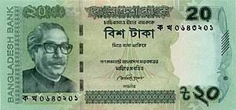
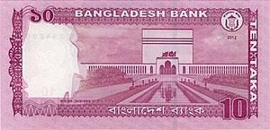
কত টাকার নোট চিহ্নিত কর।
1০ টাকা
1০ টাকা
1০ টাকা
ট্রিগারের কাজ। ভুল নোটে ক্লিক করলে লাল এবং শুদ্ধ নোটে ক্লিক করলে সবুজ হবে।

Slide 8
কত টাকার নোট চিহ্নিত কর।
২০ টাকা
২০ টাকা
২০ টাকা
ট্রিগারের কাজ। ভুল নোটে ক্লিক করলে লাল এবং শুদ্ধ নোটে ক্লিক করলে সবুজ হবে।

Slide 9
কত টাকার নোট চিহ্নিত কর।
5০ টাকা
5০ টাকা
5০ টাকা
ট্রিগারের কাজ। ভুল নোটে ক্লিক করলে লাল এবং শুদ্ধ নোটে ক্লিক করলে সবুজ হবে।

Slide 10
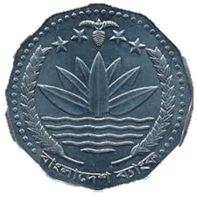
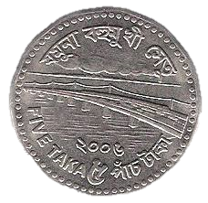
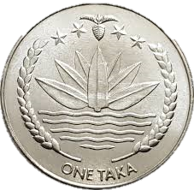
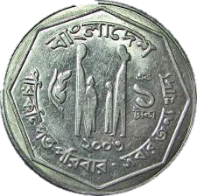
কত টাকার মুদ্রা চিহ্নিত কর।
১ টাকা
১ টাকা
১ টাকা
ট্রিগারের কাজ। ভুল মুদ্রায় ক্লিক করলে লাল এবং শুদ্ধ মুদ্রায় ক্লিক করলে সবুজ হবে।

Slide 11
কত টাকার মুদ্রা চিহ্নিত কর।
৫ টাকা
৫ টাকা
৫ টাকা
ট্রিগারের কাজ। ভুল মুদ্রায় ক্লিক করলে লাল এবং শুদ্ধ মুদ্রায় ক্লিক করলে সবুজ হবে।

Slide 12
আজ আমরা পড়ব
৮২ পৃষ্ঠা

Slide 13
রেজার কাছে কতটি নোট আছে?
৮২ পৃষ্ঠার প্রথম অনুশীলনটি খেয়াল কর।
৩
৫ টি
২
১
৪

Slide 14
তাহলে রেজার কাছে মোট কত টাকা আছে?
+
= ১০
৫
৫
২
২
+
+
= ৬
২
১০ + ৬ = ১৬

Slide 15
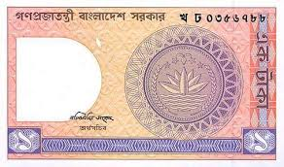
এবার দ্বিতীয় অনুশীলনটি দলে আলোচনা করে সমাধান কর।
মিনার কাছে কতটি নোট আছে?
১
২
৫
৩
৪
৫ টি নোট

Slide 16
+
+
+
+
= ১৯ টাকা
রেজা কলম কিনতে চায়
= ১৮ টাকা
১০
১
সুতরাং রেজা ১৮ টাকা দিয়ে কলম কিনতে পারবে।
২
১
৫

Slide 17
মূল্যায়ন
তাছলিমা ১৩ টাকা নিয়ে দোকানে গেল। সে ৮ টাকার একটি খাতা কিনল। তার কাছে কত টাকা রইল?

Slide 18
তাছলিমা দোকানে গেল
১৩ টাকা নিয়ে
সে খাতা কিনল
তার কাছে রইল ১৩ – ৮ = ৫ টাকা
= ৮ টাকার

Slide 19
বাড়ীর কাজ
তোমার বাবা তোমাকে ১৫ টাকা এবং তোমার ভাইকে ২০ টাকা দিলেন। তোমার ভাইকে কত টাকা বেশি দিলেন?

Slide 20
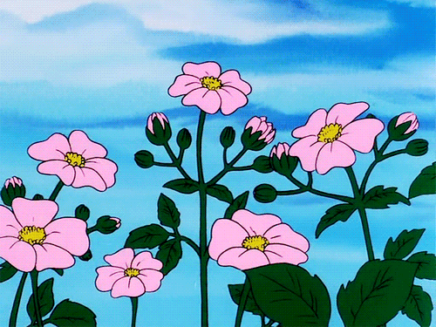
সবাইকে ধন্যবাদ ও শুভেচ্ছা

